Slide 1
台新銀行期末報告
- 預測目標：信貸
第 4 組
資管碩二 黃偉豪
財管大四 練奕妤
資管大四 鄭子婷
Notes:
大家好我們是第四組，我們的預測目標是信貸，我們的組員有黃偉豪、練奕妤，還有我 鄭子婷

Slide 2


Agenda
特徵工程
模型訓練
PTT 討論度分析
行銷方案
Notes:
這是我們的agenda，我們分為四個部分，分別是特徵工程，模型訓練的結果，再來是探討PTT上的討論度分析，接著提出我們的行銷方案

Slide 3
特徵工程
1
Notes:
首先是特徵工程的部分，

Slide 4
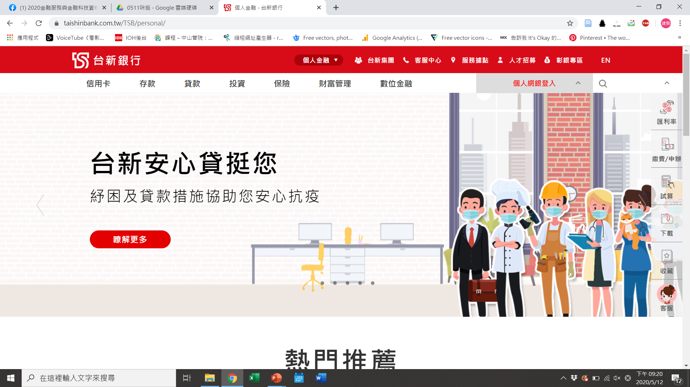
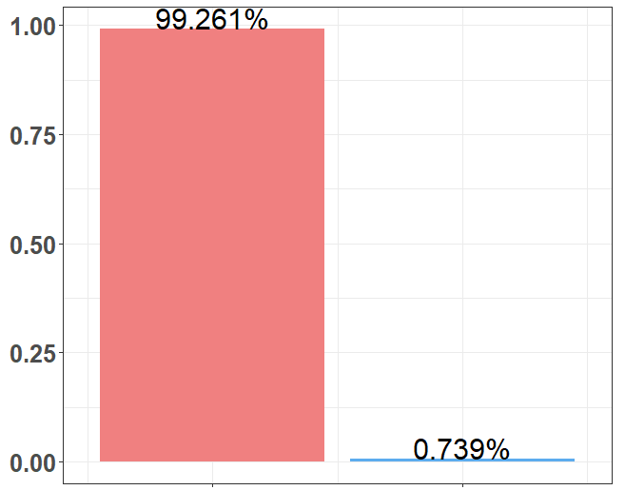
資料集簡介
無申購
有申購
客戶資料：200,000 筆
客戶行為：2,600,000 筆
2019-12~2020-12
以交易筆數作預測
申購比率：0.739%
比率
有申購
無申購
Notes:
先簡單進行資料集的簡介，這份資料總共有20萬筆客戶資料以及260萬筆的客戶行為資料，時間是2019年12月到2020年12月
而我們以交易筆數作為預測，申購信貸的整體比例為0.739%

Slide 5


移除少數客戶
年齡23歲以下
教育程度為1
居住地離島(連江縣、澎湖縣、金門縣)
職位99
20萬人
19萬人
Notes:
接下來我們進行特徵工程，首先我們移除少數的客戶，我們移除了年齡23歲以下、教育程度1、居住地離島以及職位99的客戶

Slide 6
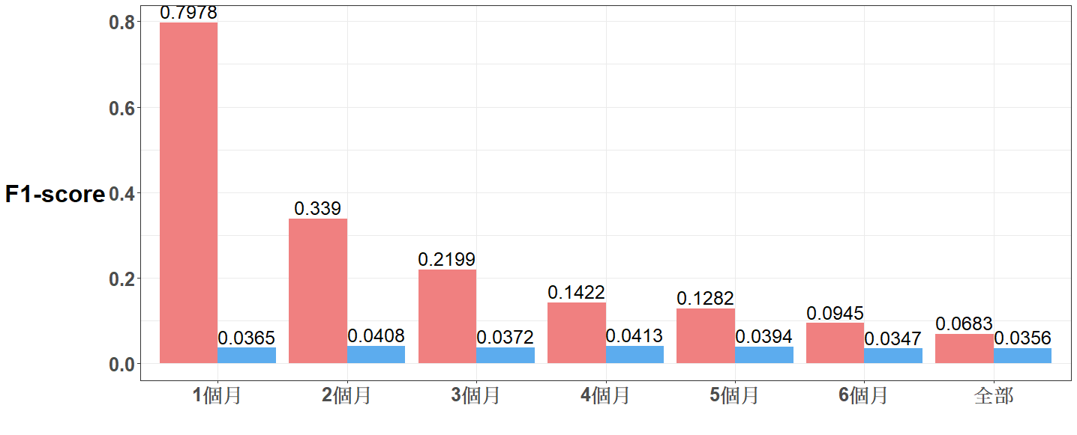
縮小資料量
訓練集
測試集
Notes:
接下來我們認為若拿全部時間的資料進行預測可能有太多雜訊，因此我們嘗試縮小資料量，結果發現只拿4個月的資料有最佳的f1-score

Slide 7
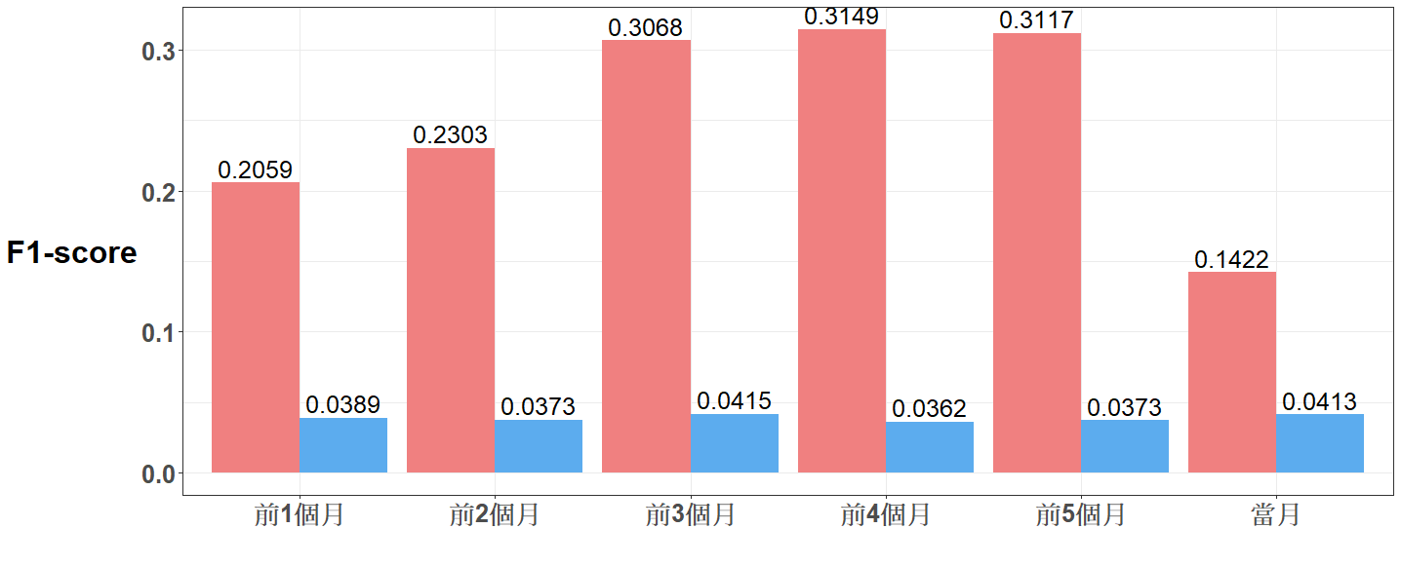
歷史特徵
訓練集
測試集
Notes:
接下來我們增加連續變數的歷史特徵變數，我們發現將連續變數的前一個月到前三個月資料也放入模型有最佳的F1-score

Slide 8


新增內部變數
連續變數的前3個月歷史變數
總支付帳務金額 = 所有類別的支付帳務金額加總
總消費金額 = 所有類別的一般消費金額加總
單筆消費金額 = 總消費金額/總消費次數
總支付帳務金額
總消費金額
單筆消費金額
Notes:
最後我們新增內部衍伸變數，分別為剛才提到的連續變數的前3個月歷史變數、總支付帳務金額、總消費金額、單筆消費金額

Slide 9
模型訓練
2
Notes:
接下來是最終的模型預測結果

Slide 10
XGBoost模型
特徵：變數、重要變數 t-1~t-3 歷史特徵、新增內部變數
訓練集：2020-07 ～ 2020-10 (773,516筆資料)
測試集：2020-11 (193,379筆資料)
precision：0.025
recall：0.130
accuracy：0.961
F1-score：0.0415
 | 預測
實際 |  | 未申購 | 有申購
 | 未申購 | 188280 | 3885
 | 有申購 | 1135 | 79
( 0.0356 -> 0.0415 )
Notes:
這是我們嘗試過許多模型後的最佳XGBoost模型，訓練集的時間是7月到10月四個月的資料，可以看到F1-score經過特徵工程後從0.0356提高到0.0415

Slide 11
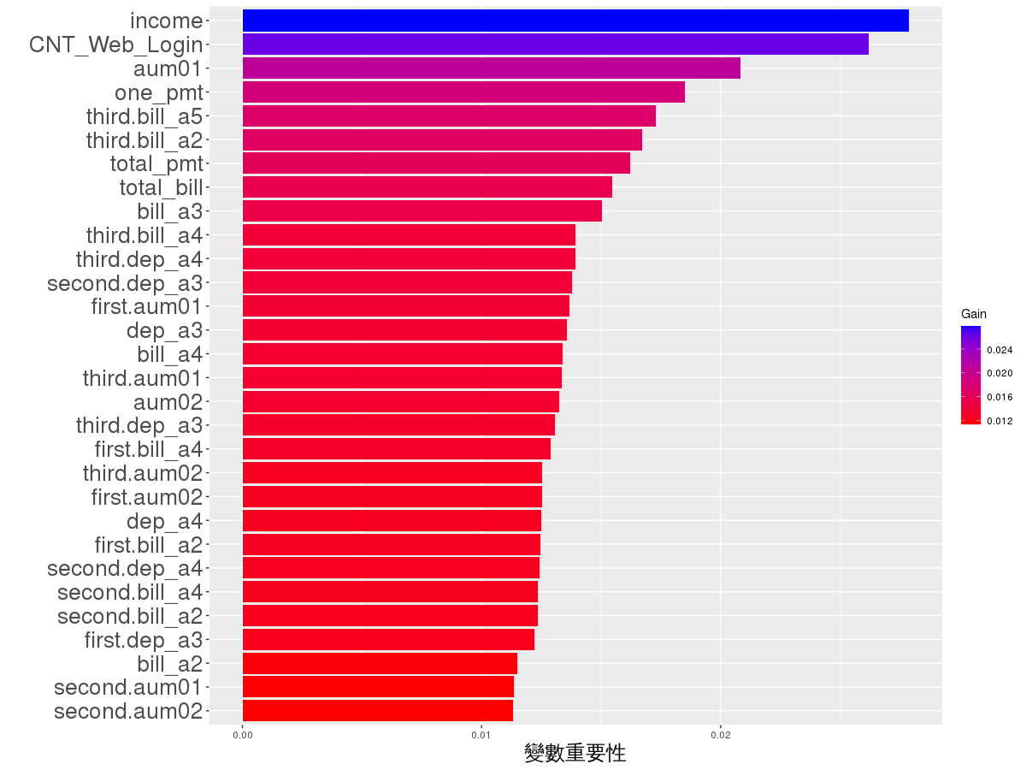
重要變數
收入
數位通路互動指標
資產配置_類別1
單筆消費金額
三個月前支付帳務金額_類別5
三個月前支付帳務金額_類別2
總消費金額
總支付帳務金額
支付帳務金額_類別3
三個月前支付帳務金額_類別4
三個月前轉帳轉入金額
兩個月前轉帳轉出金額
一個月前資產配置_類別1
轉帳轉出金額
支付帳務金額_類別4
三個月前資產配置_類別1
資產配置_類別2
三個月前轉帳轉出金額
一個月前支付帳務金額_類別4
三個月前資產配置_類別2
一個月前資產配置_類別2
轉帳轉入金額
一個月前支付帳務金額_類別2
兩個月前轉帳轉入金額
兩個月前支付帳務金額_類別4
兩個月前支付帳務金額_類別2
一個月前轉帳轉出金額
支付帳務金額_類別2
兩個月前資產配置_類別1
兩個月前資產配置_類別2
新增變數
歷史特徵變數
Notes:
接著是模型的前30個重要變數，可以發現我們所新增的變數以及歷史特徵變數站前30重要變數的很大比例，而原始變數收入、數位互動通路指標、資產配置類別1則是前1~3名，針對這個結果我們發現數位互動通路指標和信貸的申購有很大的相關性，因此

Slide 12
PTT 討論度分析
3
Notes:
我們針對這個年齡層也常使用的社群媒體論壇PTT進行分析

Slide 13

整體文字雲
Notes:
我們爬取PTT金融版提及信貸關鍵字以及信貸版的文章
而從這張文字雲可以看出在信貸的文章會提到的文字有：貸款、信用卡、銀行、年收入、新轉等等，而台新也在文字雲中，可見在PTT的討論聲量中台新的討論程度相當高

Slide 14
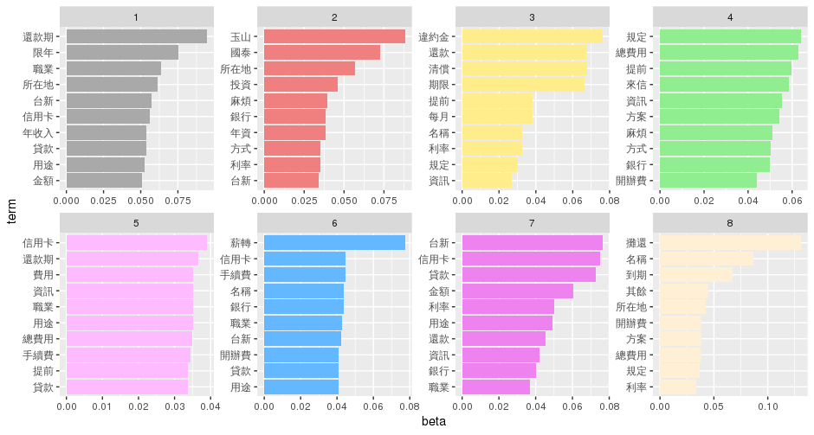
台新文章討論主題
薪轉戶申辦
各銀行比較
台新信貸資訊
方案諮詢
Notes:
接著我們分析討論到台新的文章大多是在討論什麼樣的主題，可以分為以下四大主題，首先是薪轉戶申辦，主要討論新轉戶的申辦、手續費、方案名稱等等，接著是各銀行比較，其中最常和台信奕棋提及的是玉山和國泰，接著是討論台新信貸資訊的，會提到像是信用卡、貸款、金額等，最後是方案資訊這類的主題，我們發現有許多人是在PTT來發文詢問自己適合哪一種方案，請網友來信告知

Slide 15
行銷方案
4
Notes:
因此綜合我們的模型與PTT的討論分析，我們規畫了以下的行銷方案

Slide 16
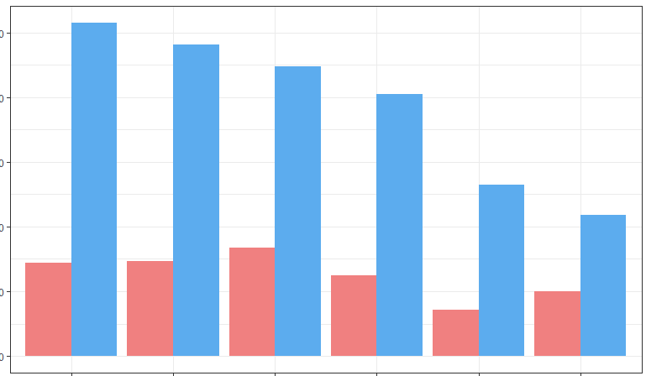
有效卡數
文字出現頻率
5156(千)
4808(千)
台新信貸資訊
5000
4000
3000
2000
1000
0
4480(千)
4054(千)
2643(千)
2184(千)
1677
1441
1470
1250
1005
710
國泰 中信 玉山 台新 富邦 花旗
目前已有卡友貸:
國泰、玉山、台北富邦
滙豐、聯邦、(花旗)
(有效卡數資料來源:金管會銀行局)
利用信用卡持卡優勢!!
Notes:
根據PTT分析結果 我們得知在討論台新時 信用卡出現頻率也很高 加上我們看到右邊的圖 藍色代表台灣有效卡數前六大家銀行 粉色則是文字在PTT出現的頻率 台新的流通在外卡數和PTT聲量都是第四名 代表要利用顧客持有信用卡的優勢推行信貸 一般而言推行信貸都是從顧客持有信用卡資訊 去做電話推銷 但太過頻繁會造成反感 如果反向思考 顧客想主動申請信貸 剛好手上有台新信用卡 且因此有優惠活動 可以增加顧客申購意願及一條龍服務的尊貴感 最終還能增加客戶黏著度 另外根據目前我們做的競爭者分析 發現好幾家銀行都有推行卡友貸 像是國泰、玉山等等 所以更應該利用信用卡優勢做行銷

Slide 17
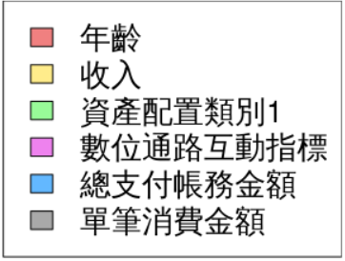
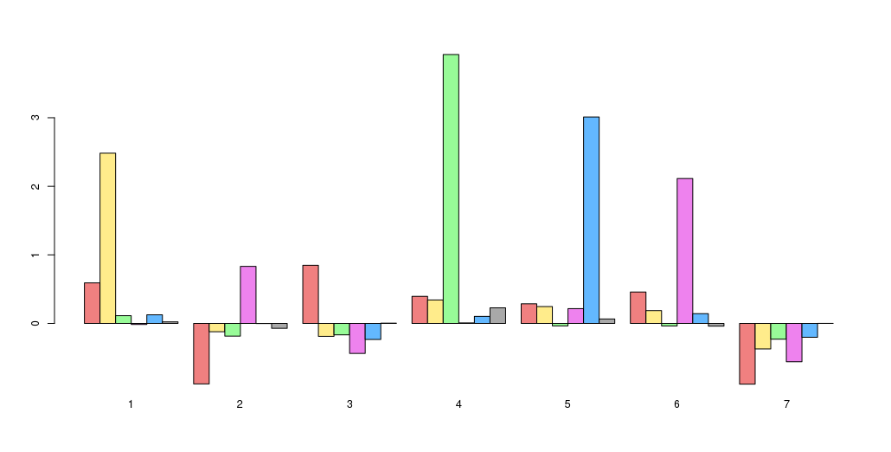
3
2
1
0
連續變數標準化
新方案
新方案
手T貸
點點貸
卡友貸
金主
推銷信用卡
Notes:
這是用K-means 分群為七群的結果 七群是我們是根據Elbow method 找出組內差異小、組間差異大的分群數 並利用重要變數當分群的依據 剛剛提到的信用卡優勢 我們認為可以增加兩種新方案 並對特定族群推行卡友貸及推銷信用卡 而台新舊有的信貸方案 我們也有分群找出特定客戶 想出能進一步強化及完善的行銷方案

Slide 18





潛在卡友貸客戶
特徵：
總支付帳務驚人
常用台新信用卡
收入不低，較好過信貸
卡友貸優惠
一條龍服務
新策略
7364人
12.95%申購比例
Notes:
首先 潛在卡友貸客戶的特徵為 總支付帳務非常高 代表經常使用台新信用卡 另外他們的收入不低 因此申購信貸較容易 我們也可以看到 這個族群原本就有申購的比例是12.95% 代表有更多潛在可能購買的客戶 如果推行卡友貸 並給予優惠 例如手續費或低率較低 能讓客戶有一條龍服務感 增加更多申購意願

Slide 19



潛在信用卡客戶
特徵：
最年輕
收入較低的社會新鮮人
推測是信用小白，難借款
推銷信用卡，
增加未來申購信貸可行性
新策略
5.5萬人
5.21%申購比例
Notes:
再來是另一個族群 他們很年輕 大多是收入較低的社會新鮮人 我們推測很多是信用小白 所以較難借款 此族群本來就有申購的比例只有5.21% 我們認為與其推銷信貸 不如先推銷信用卡 增加他們未來申購信貸的機率

Slide 20



手T貸客戶群
特徵：
收入最高
年齡中高
工作穩定
優良客戶，較容易償還債務
手T貸尊貴會員
註冊網路會員送好禮
簽到累積抽獎活動
補強舊方案
1.1萬人
9.97%申購比例
Notes:
手T貸是台新舊有方案 申請方式為線上申購多 我們把這群人歸類為手T貸客戶群 他們特色是收入最高 年齡中高且工作穩定 是優良客戶 但這群人數位通路互動指標低 所以 可以先告知他們是手T貸的尊貴會員 並藉由線上數位活動讓他們願意使用數位通路 例如註冊網路會員送好禮及簽到累積有抽獎活動等方式 方便推廣手T貸方案

Slide 21




點點貸客戶群
特徵：
年輕
收入較低
數位通路互動指標稍高
投放廣告 (低利率、高額度等)
電話行銷先針對這群顧客
補強舊方案
2.9萬人
12.04%申購比例
Notes:
再來點點貸也是台新舊有方案 我們把這群人歸類為點點貸客戶群 他們特色是年輕 收入低 但數位通路互動指標較高 加上原本舊有申購的比例有12.04% 我們認為要對此族群投放廣告 讓他們時常接收優惠訊息像低利率高額度等等 等他們有購買意願時 潛意識第一個出現的銀行就會是台新 另外我們認為這也是電話行銷的首先客戶 因為他們更有需要借錢需求

Slide 22



金主不要走
特徵：
有一定收入的青壯年
數位通路指標高
購買基金比例第二高
台新大客戶
舊戶手續費優惠
給予優惠券(類似證券大戶)
抽獎活動
新策略
1.5萬人
17.34%申購比例
Notes:
最後一個族群我們稱之為金主 他們有一定收入 數位通路指標高 原本申購比例就有12.04% 且是購買基金比例第二高族群 我們認為要給予舊戶獨有的手續費優惠 另外如果還款狀況良好 且達到一定門檻 可以贈送優惠券 類似證券大戶作法 最後也可以有抽獎活動 防止大客戶流失

Slide 23



點點貸
卡友貸
金主
推銷
信用卡
23~35歲網路普及率高
申購信貸與數位通路互動指標高相關
PTT版上台新討論聲量高
手T貸
數位行銷方案
Notes:
除了上述提到的五種新舊方案 我們特別在這次的專案中 增加了一種數位行銷方案 這次的data是年輕族群 他們網路使用率很高 而且我們其中報告有發現 申購信貸與數位通路互動指標的相關度很大 加上我們這次對ptt的信貸版特別做研究 所以我們另外想一個全新的方案 接下來要為大家介紹我們的 信貸偵測機器人

Slide 24


信貸偵測機器人

Slide 25
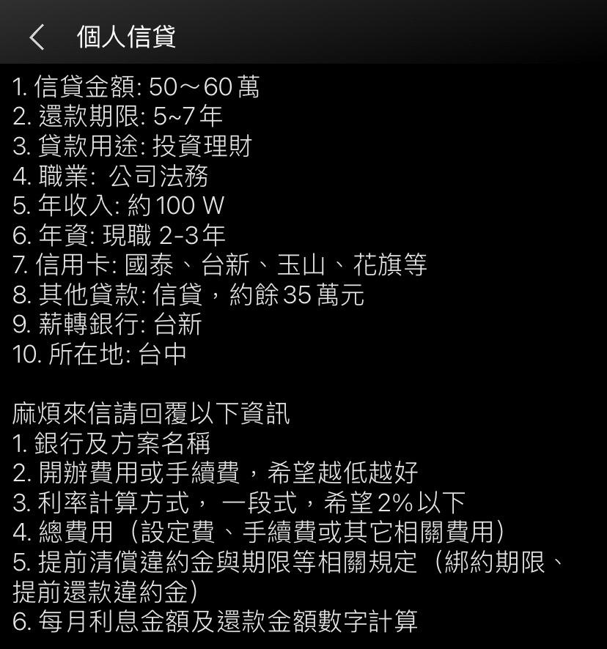




加速放貸流程
獲取新客戶的機會
信貸偵測機器人
平均每個月能
增加 128.8件 的進件機會
通知專員有新客戶
Notes:
首先看到黑底白字是PTT信貸版發文格式 發文者會說明自己信貸的需求及個人資訊 如果能設置一個信貸偵測機器人 當一有文章出現 就能馬上通知專員有新客戶 並在第一時間回復訊息及給予幫助 還能加速放貸流程 而且也是獲取新客戶的大好機會 根據我們的分析統計結果 這個機器人平均每個月能增加41.2件的進件機會 大大增加台新的申購數 也讓客戶申購不耽誤

Slide 26
Thanks for listening

Slide 27
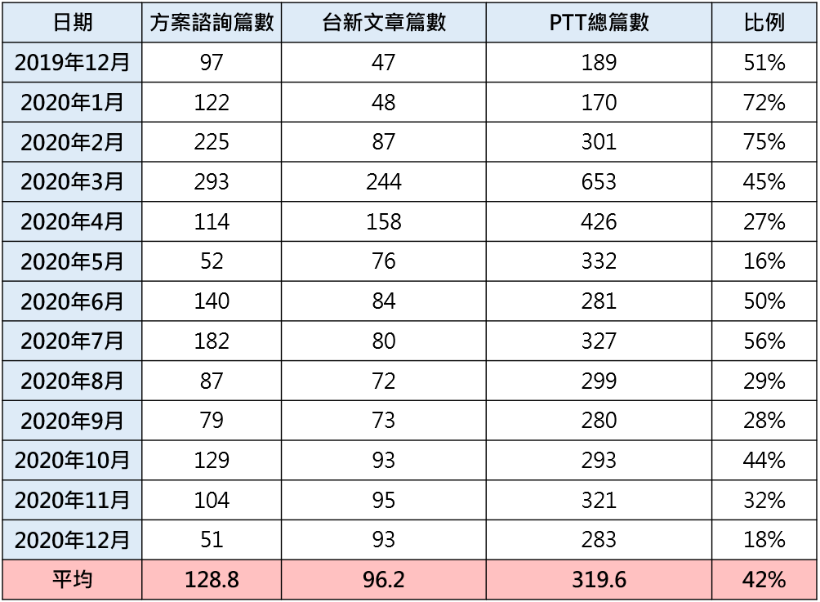
附錄 1

Slide 28
